Slide 1
红外线与激光通讯
计应华为2203
非导向传播途径

Slide 2
红外线通讯
01.

Slide 3
简介
红外通讯技术利用红外线来传递数据，是无线通讯技术的一种。
红外通讯技术不需要实体连线，简单易用且实现成本较低，因而广泛应用于小型移动设备互换数据和电器设备的控制中，例如笔记本电脑、个人数码助理、移动电话之间或与电脑之间进行数据交换（个人网），电视机、空调的遥控器等。
由于红外线的直射特性，红外通讯技术不适合传输障碍较多的地方，这种场合下一般选用无线电通讯技术或蓝牙技术。红外通讯技术多数情况下传输距离短、传输速率不高。

Slide 4
红外通信是利用950nm近红外波段的红外线作为传递信息的媒体，即通信信道。
发送端将基带二进制信号调制为一系列的脉冲串信号，通过红外发射管发射红外信号。
接收端将接收到的光脉转换成电信号，再经过放大、滤波等处理后送给解调电路进行解调，还原为二进制数字信号后输出。
原理

Slide 5
调制方法
常用的有：
（1）通过脉冲宽度来实现信号调制的脉宽调制（PWM）
（2）通过脉冲串之间的时间间隔来实现信号调制的脉时调制（PPM）
以上两种方法。

Slide 6
简而言之，红外通信的实质就是对二进制数字信号进行调制与解调，以便利用红外信道进行传输
红外通信接口就是针对红外信道的调制解调器。

Slide 7
红外线具有：
容量大
保密性强
抗电磁干扰性能好（抗干扰）
设备结构简单
体积小、重量轻、价格低
的优点
但在红外线在大气信道中传输时易受气候影响
特点

Slide 8
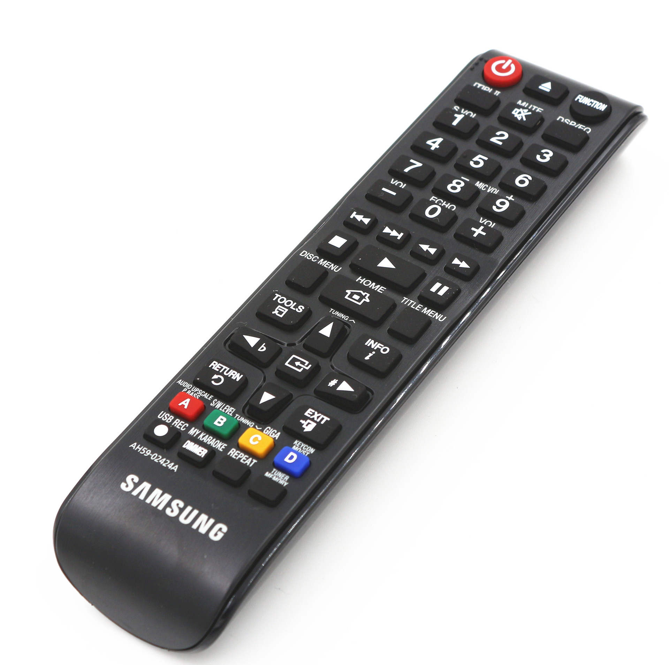
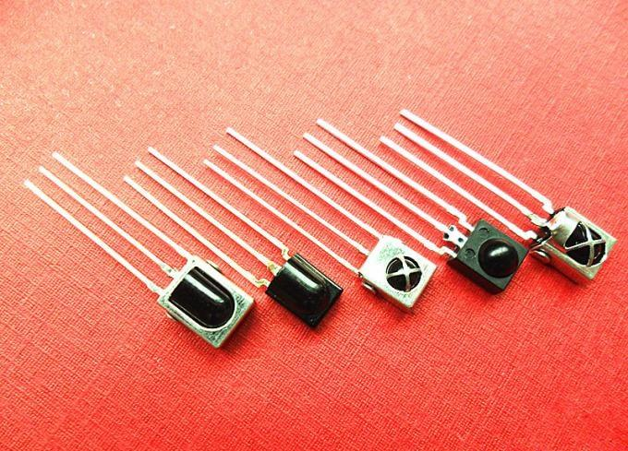
应用
电视遥控器
各类红外线发射器

Slide 9
激光通讯
02.

Slide 10
简介
激光通信系统组成设备包括发送和接收两个部分
发送部分主要有激光器、光调制器和光学发射天线。接收部分主要包括光学接收天线、光学滤波器、光探测器。要传送的信息送到与激光器相连的光调制器中，光调制器将信息调制在激光上，通过光学发射天线发送出去。
在接收端，光学接收天线将激光信号接收下来，送至光探测器，光探测器将激光信号变为电信号，经放大、解调后变为原来的信息。

Slide 11
激光通信的优点是：
（1）通信容量大。在理论上，激光通信可同时传送1000万路电视节目和100亿路电话。
（2）保密性强。激光不仅方向性特强，而且可采用不可见光，不易被敌方所截获，保密性能好。
（3）结构轻便，设备经济。由于激光束发散角小，方向性好，激光通信所需的发射天线和接收天线可做的很小，一般天线直径为几十厘米，重量不过几公斤，而功能类似的微波天线，重量则以几吨、十几吨计。
特点

Slide 12
激光通信的一些弱点是：
（1）通信距离限于视距（数公里至数十公里范围），易受气候影响，在恶劣气候条件下甚至会造成通信中断。
（2）瞄准困难。激光束有极高的方向性，这对设备的稳定性和精度提出很高的要求，而且操作也复杂。
特点

Slide 13
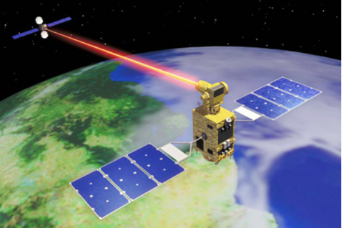
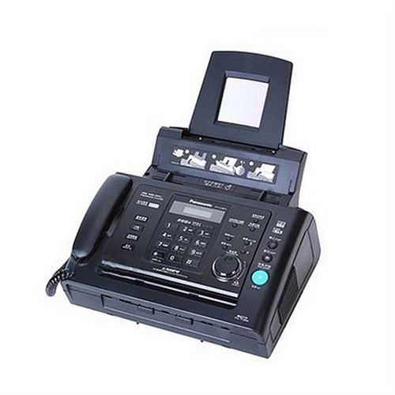
应用
卫星全反射的全球通信和星际通信
短距离激光传真机

Slide 14
THANK YOU

